Slide 1
PROYECTO FINAL DE FUNDAMENTOS DE PROGRAMACIÓN
INTEGRANTES DEL EQUIPO:
HERNÁN GARCÍA RODRÍGUEZ
LUIS DAVID SOTO RAMÍREZ
MAURICIO MONTES PALMA
MAURICIO RAMÍREZ GUERRA

Slide 2
MARATÓN DE PREGUNTAS
Es un divertido juego de preguntas que podrás disfrutar hasta con 3 amigos más, pero ¡solo habrá un ganador! Consiste en ir contestando correctamente preguntas al azar, cada una tiene tres opciones de respuesta, para conseguir puntos y avanzar de casilla deberás seleccionar la respuesta correcta y si te equivocas retrocederás; en total son 42 casillas y quién consiga terminar primero, se convertirá en EL REY DE LA CULTURA.

Slide 3
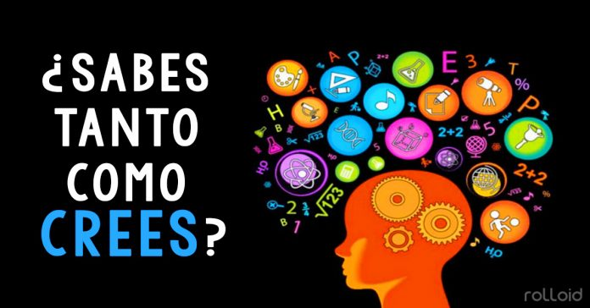
Nunca quites la mirada de la pantalla, porque si alguien se equivoca el siguiente jugador en turno tendrá la oportunidad de contestar la misma pregunta del jugador anterior. Y ten cuidado al ingresar tu respuesta porque si ingresas un número de respuesta inválido perderás tu turno.
Adelante, reta a tus amigos y descubran quién es el más sabio.

Slide 4
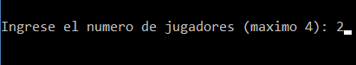
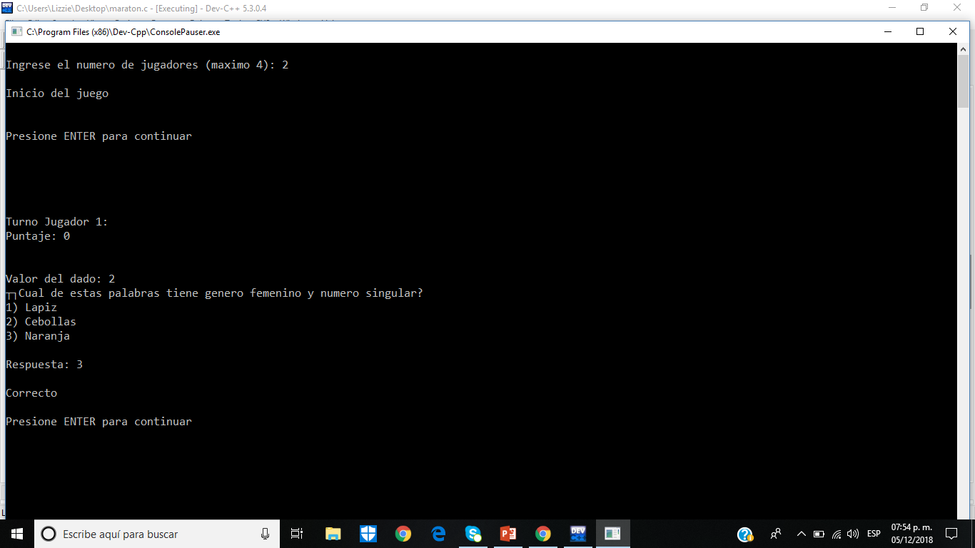
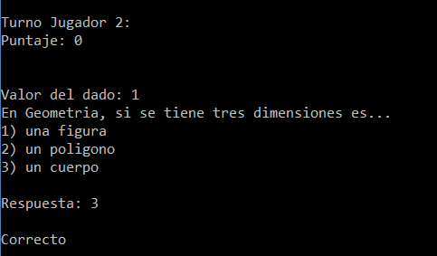

Slide 5
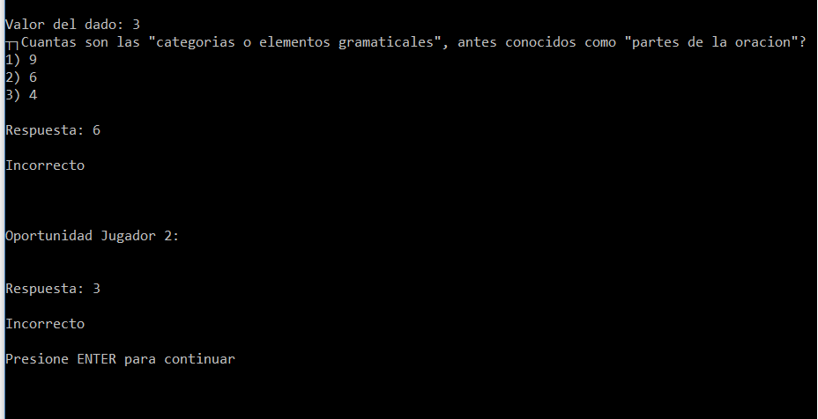

Slide 6
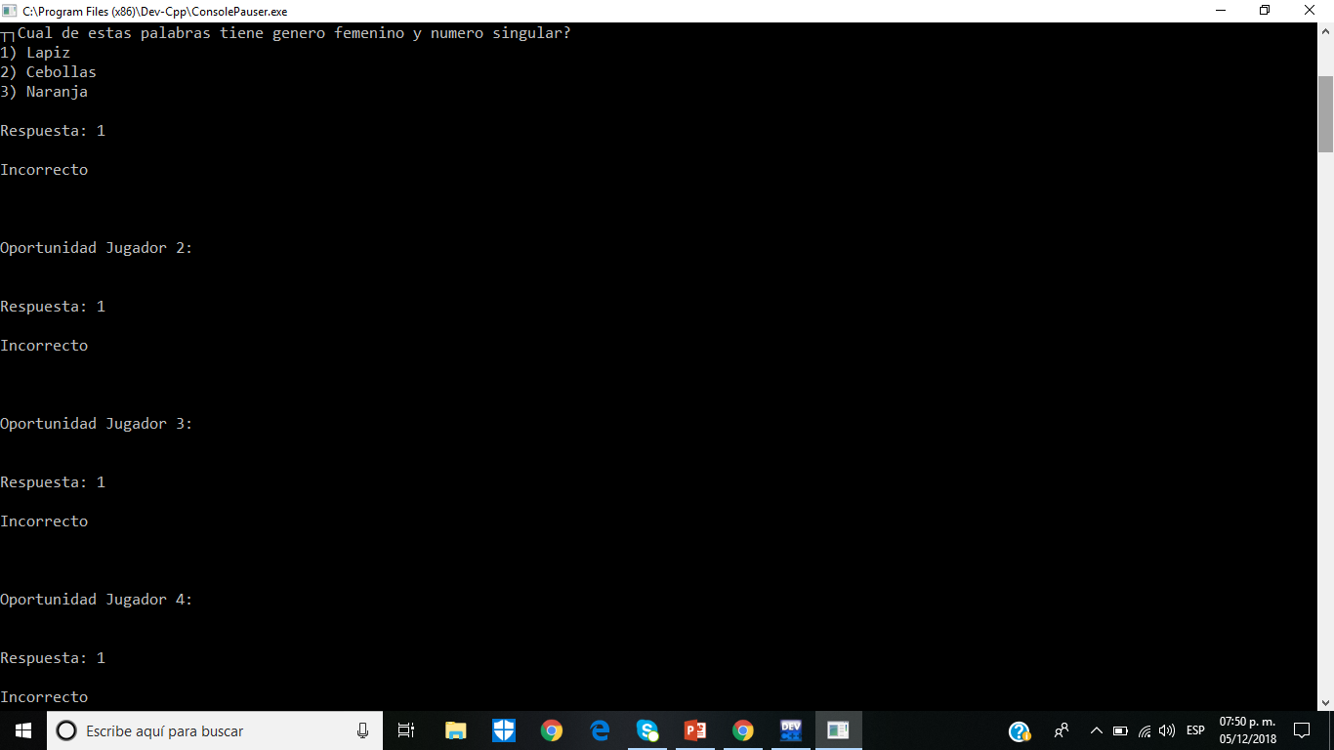

Slide 7
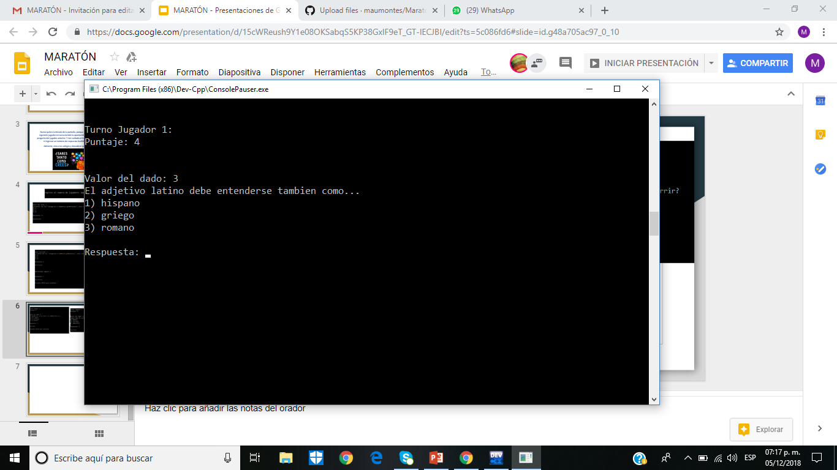
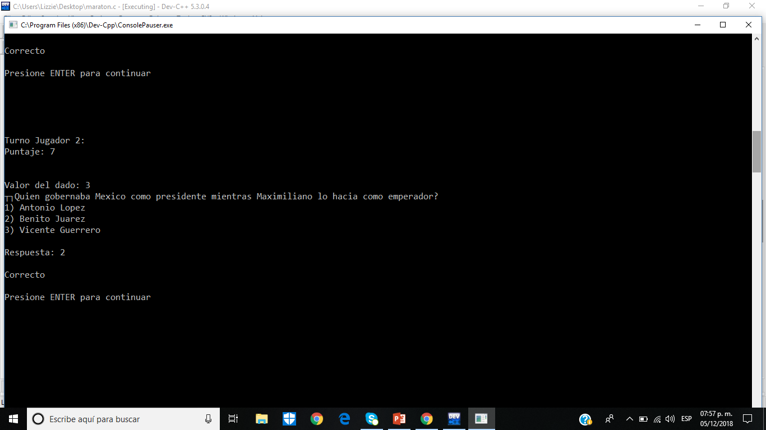

Slide 8
